Slide 1

Registro de Contribuyentes: Identificación
SUNAT-Superintendencia Nacional de Aduanas y de Administración Tributaria
PERU

Slide 2
Preliminares
Perú en cifras
Sistema Tributario Peruano
El Registro Único de Contribuyentes del Perú-Concepto y contenido
  Concepto
  Quienes deben inscribirse en el RUC
  Estructura del número de RUC
  Identificación de extranjeros

Slide 3
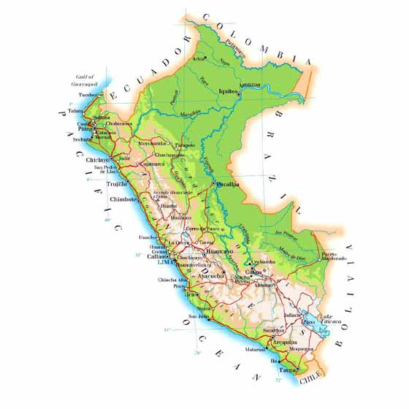
Perú en cifras
Capital: Ciudad de Lima.
Población: 30 millones 475 mil habitantes (a julio 2013)
Superficie territorial: 1,285,216.20 km²
Lengua:
  Castellano: 83.9%.
  Quechua: 13.2%.
  Aimara: 1.8%
  Otros idiomas: 0.9%.
  Idiomas extranjeros: 0.1%.
Población Económicamente Activa (PEA): 15 millones 300 mil.
PBI 2012 (S/. Millones): 526,000
Ingresos Tributarios (S/. Millones): 84,147.
Cantidad de contribuyentes: 8 millones 900 mil (a julio 2013).

Slide 4
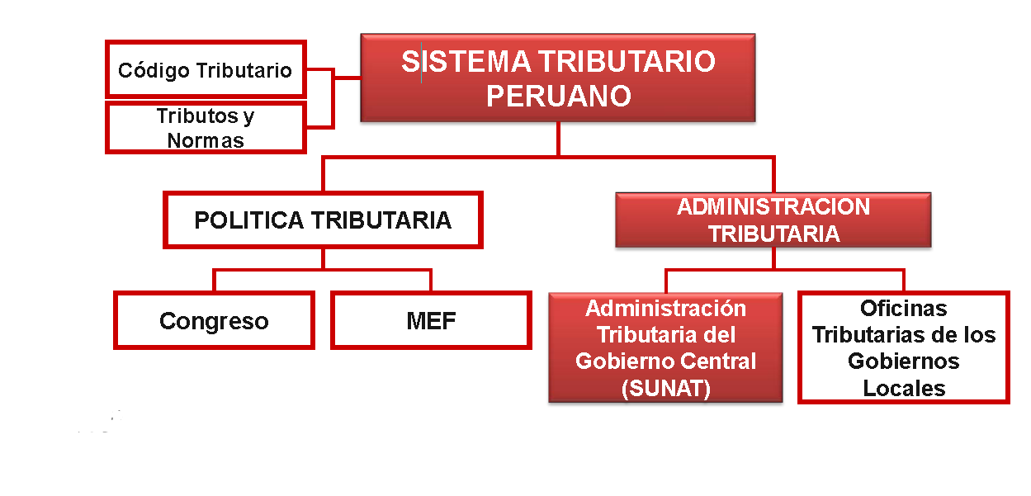
Sistema Tributario Peruano

Slide 5
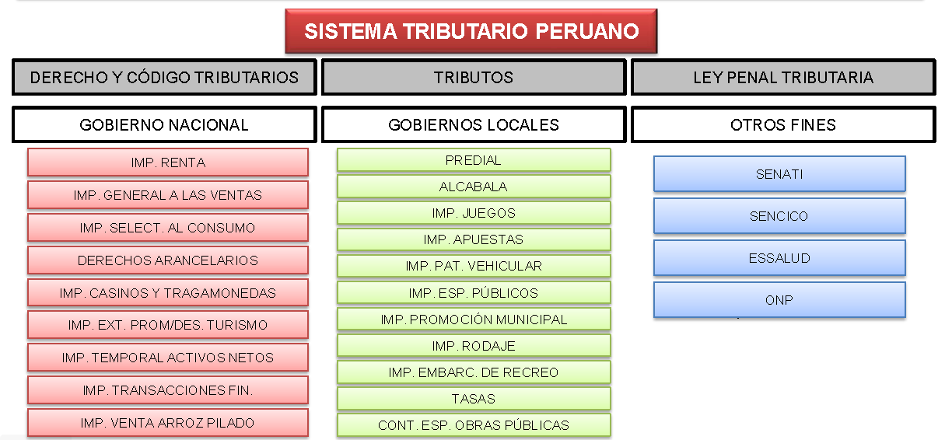
Sistema Tributario Peruano

Slide 6

El Registro Único de Contribuyentes del Perú
Concepto: El Registro Único de Contribuyentes es un registro tributario administrativo en el que se encuentran inscritos los contribuyentes o responsables de los tributos que administra la SUNAT, además se encuentran en él otros sujetos que se encuentran obligados a inscribirse por mandato legal.

Slide 7

El Registro Único de Contribuyentes del Perú
¿Quienes deben inscribirse en el RUC?
  Las personas naturales, sociedades conyugales, sucesiones indivisas, personas jurídicas y otros entes colectivos que adquieran la condición de contribuyentes y/o responsables de tributos administrados y/o recaudados por la SUNAT.
  Los que se acojan a regímenes aduaneros o destinos aduaneros.
  Determinados sujetos que realicen actos u operaciones ante entidades de la administración pública o entidades privadas y que se encuentran expresamente señaladas en la norma del RUC.

Slide 8
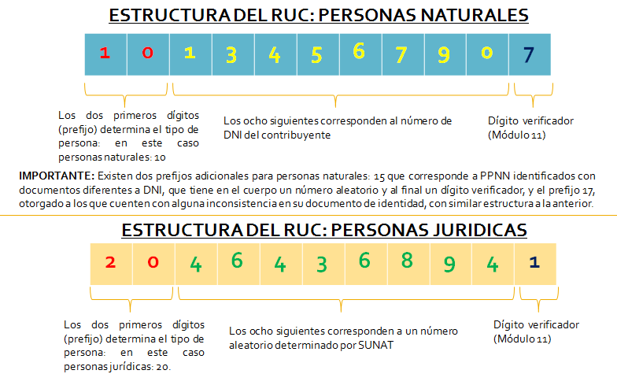
El Registro Único de Contribuyentes del Perú
Estructura del número de RUC:

Slide 9

El Registro Único de Contribuyentes del Perú
Inscripción e identificación de extranjeros:
    Los extranjeros se inscriben en el RUC siempre y cuando cuenten con una visa que les permita la generación de renta en el país, o que hayan solicitado su carné de extranjería.
    A estos sujetos se les entregará un RUC con prefijo “15”.

Slide 10
Gracias

